Slide 1
6. Diktatuurien aika
Forum Historia
2

Slide 2
Tietoisku:
Taide ja Italian fasismi

Slide 3
Taide ja Italian fasismi
Taide valjastettiin kaikissa diktatuureissa valtion propagandapalvelukseen.
Taiteessa kuvattiin diktatuurin ihanteellista ihmiskuvaa ja korostettiin oman kansakunnan tai ideologian paremmuutta.
Ohessa olevat kuvat ovat Mussolinin ajan Italiasta.

Slide 4
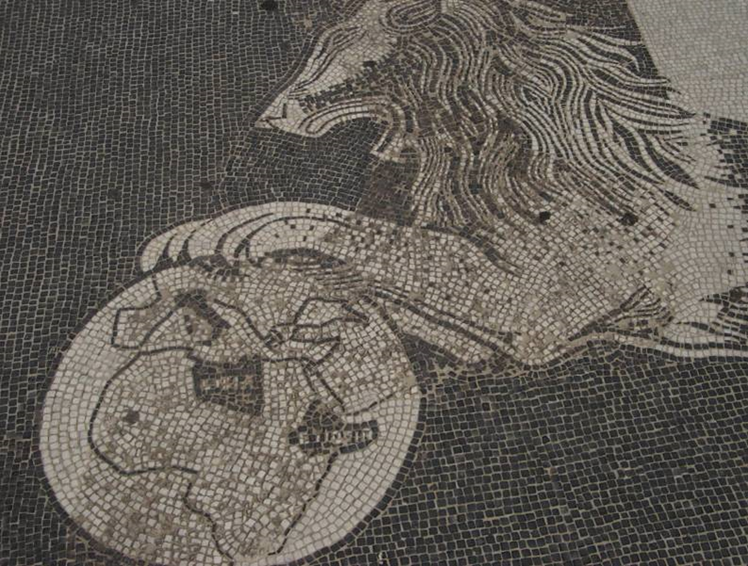
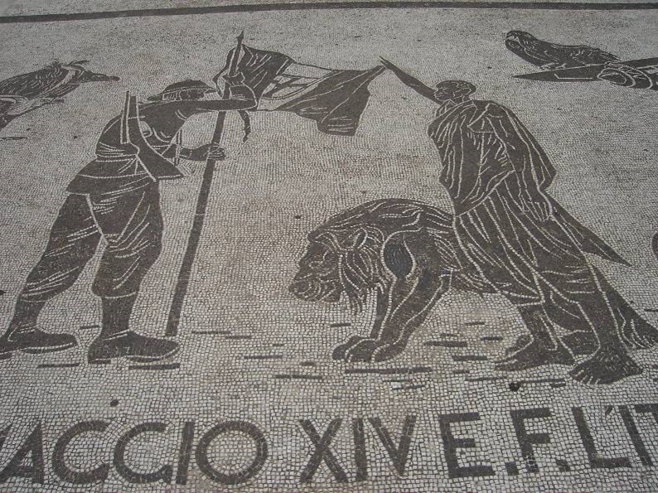
Taide ja Italian fasismi
Copyright Vesa Vihervä
Copyright Vesa Vihervä

Slide 5
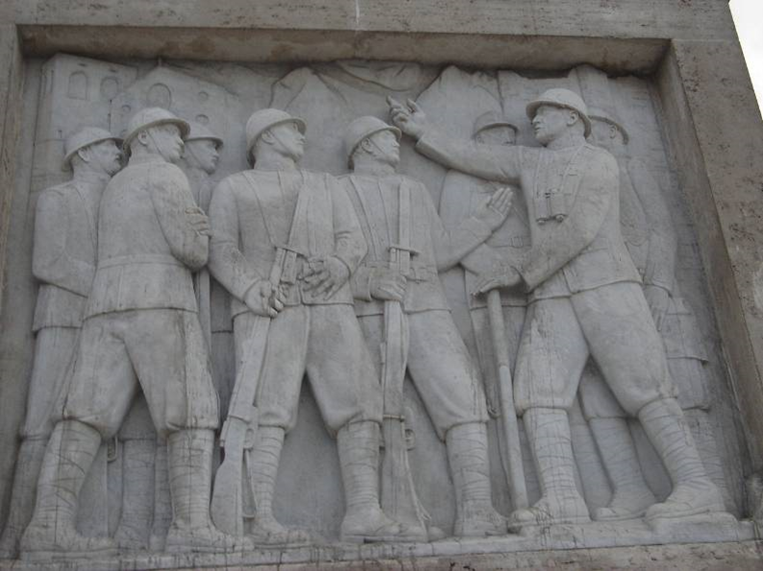
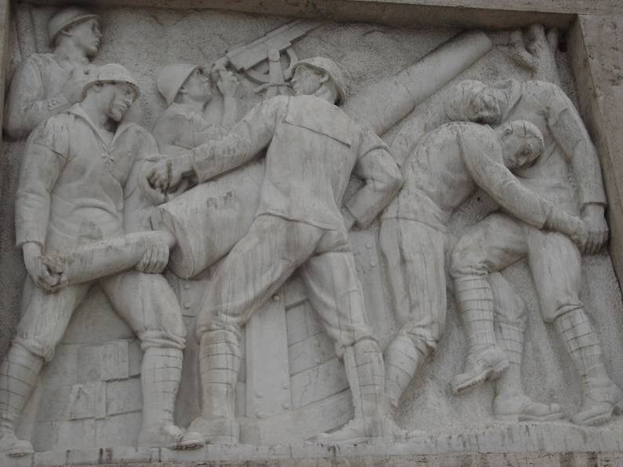
Taide ja Italian fasismi
Copyright Vesa Vihervä
Copyright Vesa Vihervä

Slide 6
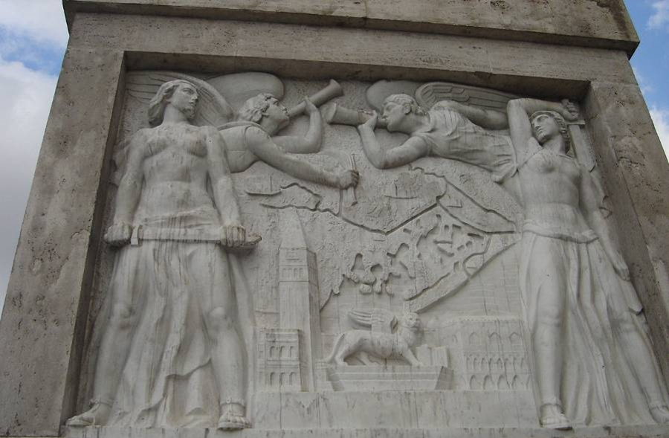
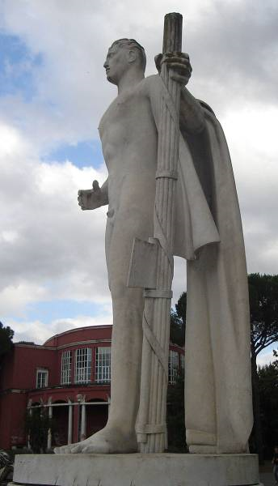
Taide ja Italian fasismi
Copyright Vesa Vihervä
Copyright Vesa Vihervä

Slide 7
Laajentumishalu ja sotaisuus:
leijona kuvaa voimaa
maapallo tassujen alla
maapalloon merkitty Italian valloitukset
Copyright Vesa Vihervä

Slide 8
Johtajakeskeisyys
Fasismiin liittyi usko vahvaan johtajaan.
Copyright Vesa Vihervä

Slide 9
Sankaruus
Fasismiin korosti militarismia ja sankaruutta.
Copyright Vesa Vihervä

Slide 10
Antiikin ihailu
Mosaiikki ja aihe viittaavat antiikkiin.
Fasismi korosti Rooman loistavaa menneisyyttä.
Kuvassa näkyy fasistien tervehdys, joka matkittiin antiikin Roomasta.
Tavoitteena oli palauttaa Italia Rooman imperiumin asemaan.
Laatan koristelu on samanlainen kuin antiikin riemukaarissa.
Copyright Vesa Vihervä

Slide 11
Antiikin ihailu
antiikin kauneusihanteet
miesten hyvä sotakunto
patsaalla kädessä fasces eli vitsakimppu (antiikin aikana rangaistusväline)
Copyright Vesa Vihervä

Slide 12
Taide ja Italian fasismi
Kaikki kuvat olleet julkisella paikalla urheilupuistossa, mikä korostaa fasismin totalitarismia.
Copyright Vesa Vihervä
Copyright Vesa Vihervä

